Slide 1
Βιώσιμη Ανάπτυξη & Κλιματική Αλλαγή
Ορισμός, Προβλήματα, Στόχοι & Λύσεις

Slide 2
Ορισμός Βιώσιμης Ανάπτυξης
Ικανότητα κάλυψης των αναγκών του παρόντος
Χωρίς να διακυβεύεται η δυνατότητα των μελλοντικών γενεών
UNESCO: Ενσωμάτωση γνώσεων & αξιών για κοινωνική δικαιοσύνη, περιβάλλον & οικονομία

Slide 3
Παραδείγματα Βιώσιμης Ανάπτυξης
Μετακίνηση με ποδήλατο ή περπάτημα αντί για αυτοκίνητο
Κομποστοποίηση οργανικών αποβλήτων για παραγωγή φυσικού λιπάσματος

Slide 4
Φαινόμενο Θερμοκηπίου
Τα αέρια παγιδεύουν θερμότητα στην ατμόσφαιρα
Φυσικό και απαραίτητο φαινόμενο για τη ζωή
Ανθρώπινες δραστηριότητες αυξάνουν τα αέρια → Υπερθέρμανση Γης

Slide 5
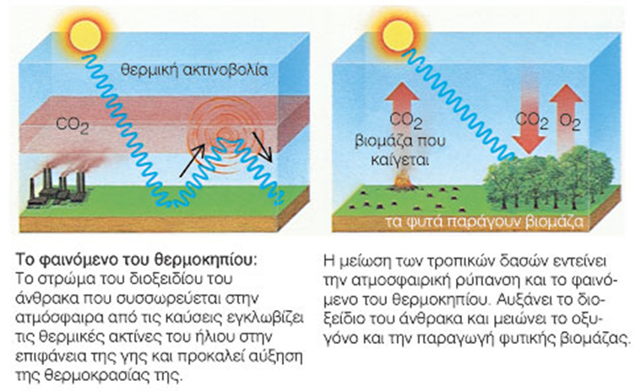

Slide 6
Κλιματική Αλλαγή
Αλλαγές στα κλιματικά πρότυπα λόγω αύξησης αερίων θερμοκηπίου
Αιτίες: καύση ορυκτών καυσίμων, αποψίλωση δασών, γεωργία & βιομηχανία
Επιπτώσεις: αύξηση θερμοκρασίας, κρίσεις νερού, τήξη πάγων, απώλεια βιοποικιλότητας

Slide 7
Μετριασμός & Προσαρμογή
Μετριασμός: μείωση εκπομπών, καθαρές πηγές ενέργειας, ενεργειακή απόδοση
Προσαρμογή: διαχείριση υδάτινων πόρων, προστασία από φυσικές καταστροφές

Slide 8
Στόχοι Βιώσιμης Ανάπτυξης
Καθαρή ενέργεια & μείωση εκπομπών
Διατήρηση & αποκατάσταση οικοσυστημάτων
Ανάπτυξη ανθεκτικών κοινωνιών & υποδομών
Εκπαίδευση & ευαισθητοποίηση για το περιβάλλον

Slide 9
Κριτήρια Οικολογικών Δομικών Υλικών
Χαμηλό αποτύπωμα άνθρακα
Βιοδιασπώμενα ή ανακυκλώσιμα υλικά
Ενεργειακή απόδοση στην παραγωγή & χρήση
Μη τοξικά & ασφαλή για τον άνθρωπο
Ανθεκτικότητα & μακροζωία

Slide 10
Συμπεράσματα
Η βιώσιμη ανάπτυξη είναι βασική για το μέλλον μας
Απαιτεί συνεργασία κοινωνίας, οικονομίας & περιβάλλοντος
Μέσα από εκπαίδευση και δράση, μπορούμε να περιορίσουμε την κλιματική αλλαγή

